Slide 1
Bro and Sister Store Galerry
B – Anak Agung Sinta Trisnajayanti

Slide 2
Latar Belakang Pembuatan Project
Karena sebelumnya BnS Store ini belum mempunyai website mengenai produk yang mereka jual
Diharapkan dengan adanya sebuah website dimana terdapat fitur collection produk dapat mempermudah pelanggan dalam melihat koleksi yang tersedia sebelum datang langsung ke toko
Selain dari sisi pelanggan, diharapkan juga dapat membantu BnS Store dalam mempromosikan produk dengan adanya sebuah website karena dapat diakses oleh siapa pun, kapan pun, dan dimana pun

Slide 3
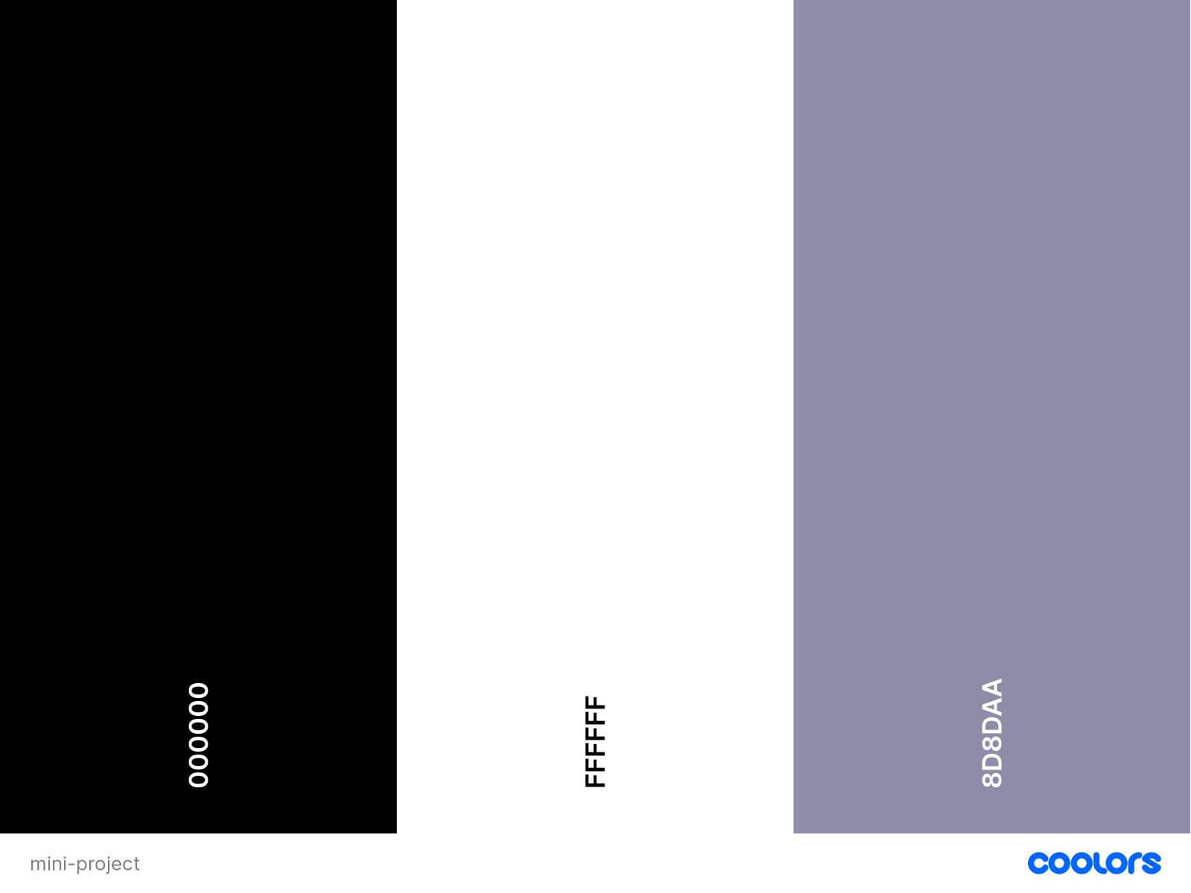
Desain Figma
URL figma
https://www.figma.com/file/HZXqenPFBW3fNRnG2JV831/mini-project?node-id=0%3A1
Color Pallet

Slide 4
Tools yang digunakan
Node
Visual Studio Code
Github
MUI
Bootstrap
Apollo Client
React Router Dom
Hasura
GraphQL
imagekit
Netlify

Slide 5
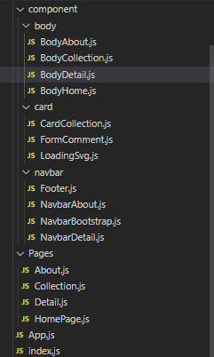
Struktur program
Setiap component akan dipanggil di dalam pages

Slide 6
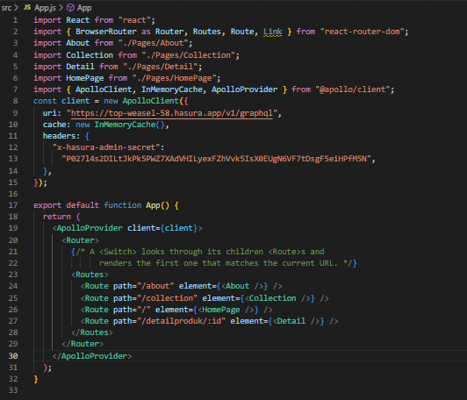
Flow Diagram App
Menyambungkan hasura dengan perintah <ApolloProvider client={client}
Routing setiap pages yang ada pada website

Slide 7
Product Success
Fitur yang berhasil dibuat:
Fitur Collection (koleksi dari produk)
Fitur detail (menjelaskan mengenai detail setiap produk)
Fitur komentar (disetiap produk dapat memberikan sebuah komentar)
Fitur koneksi hasura (dapat menambahkan, hapus, edit data produk)
Fitur yang akan dikembangkan:
Transaksi
Slide gambar (caraousell)
Subscription (komen)

Slide 8
Hasil Deployment
https://bns-store-galerry.netlify.app/

Slide 9
Terimakasih

